Slide 1
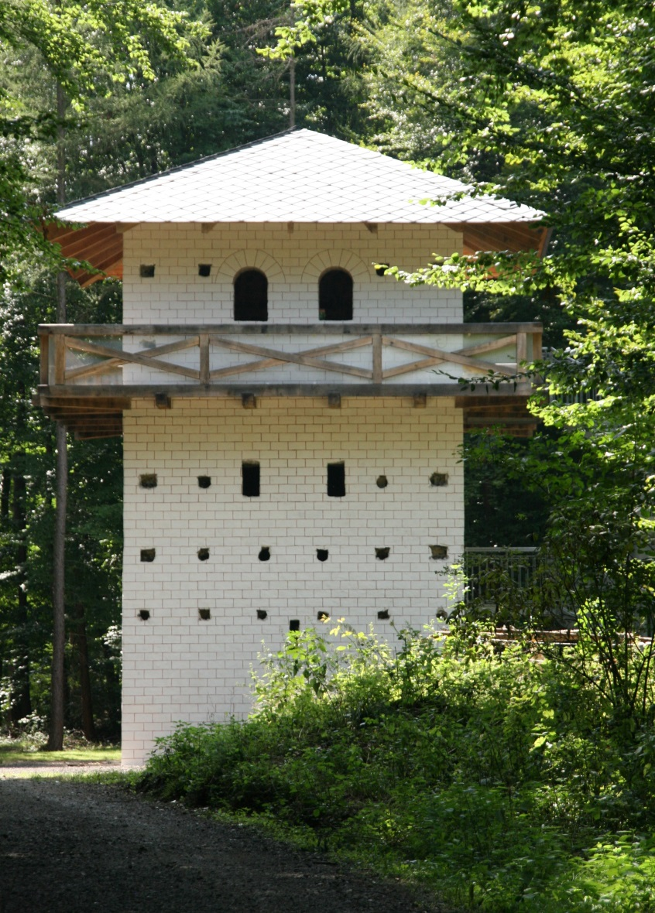
Experimentelle Archäologie in der
Wetterau

Slide 2

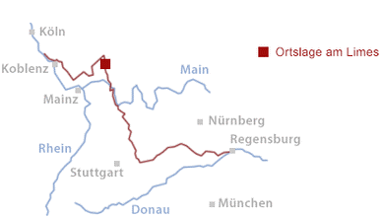
In der östlichen Wetterau liegt die Gemeinde Limeshain
Quelle: Verein Deutsche Limesstraße

Slide 3

Limeshain ist die
Gemeinde, die den Limes im Namen führt und präsentiert dies mit ihrem Wappen.

Slide 4
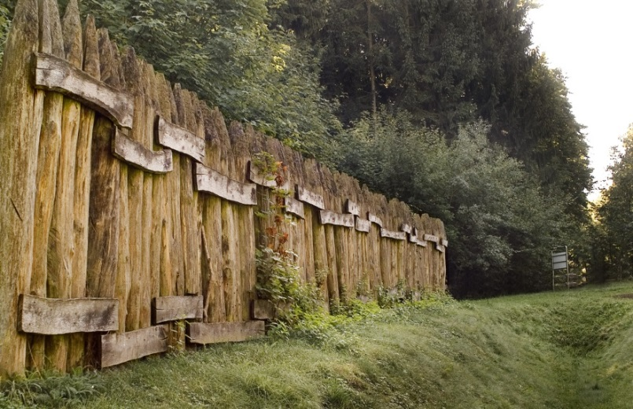
Seit den 1990er Jahren entstanden hier …
die Limes-Rekonstruktion,

Slide 5
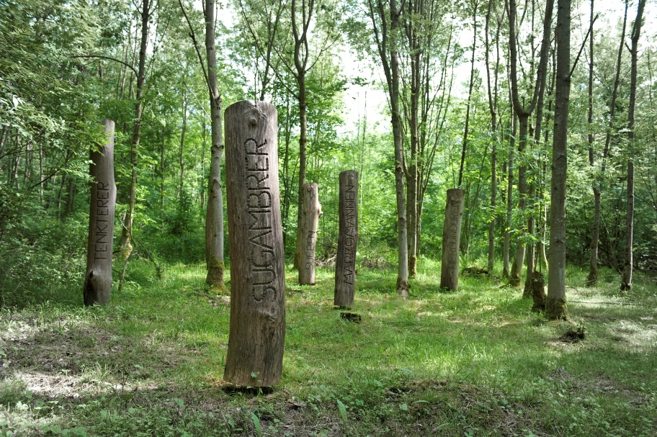
Seit den 1990er Jahren entstanden hier die Limes-Rekonstruktion,
Germanenstämme …

Slide 6
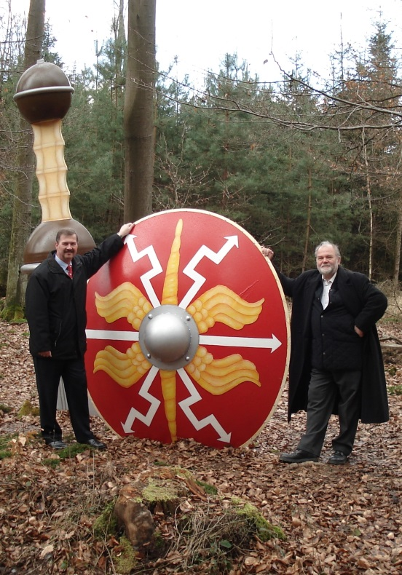
Seit den 1990er Jahren entstanden hier die Limes-Rekonstruktion, Germanenstämme
und
„Schwert und Schild“.

Slide 7
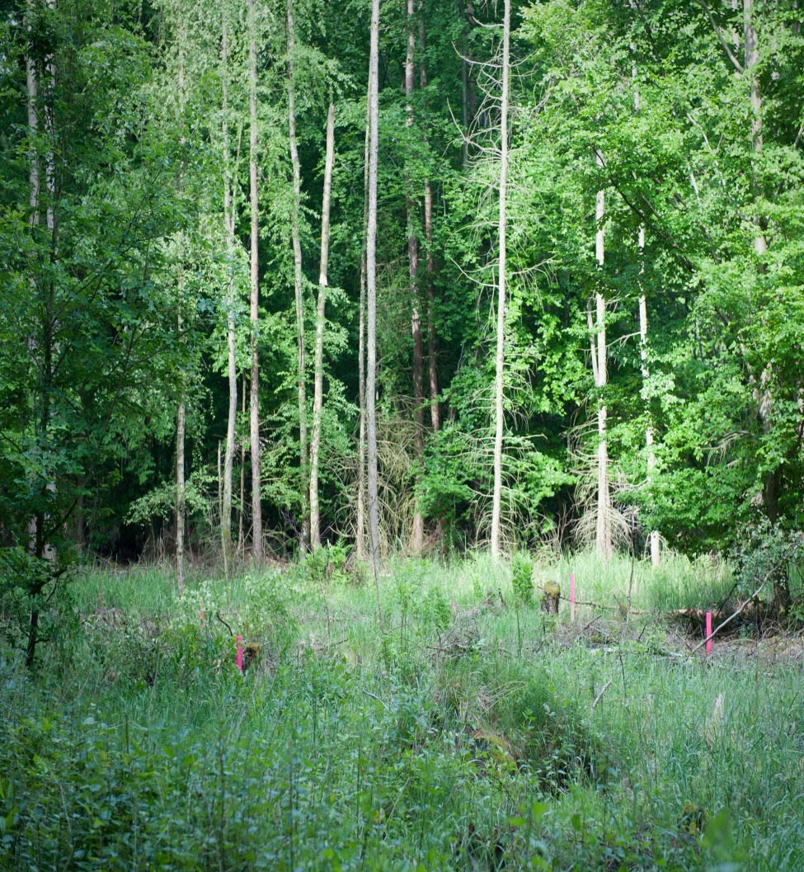
In 2010 begann das archäologische Experiment der Rekonstruktion von Wachtposten 4/103.

Slide 8
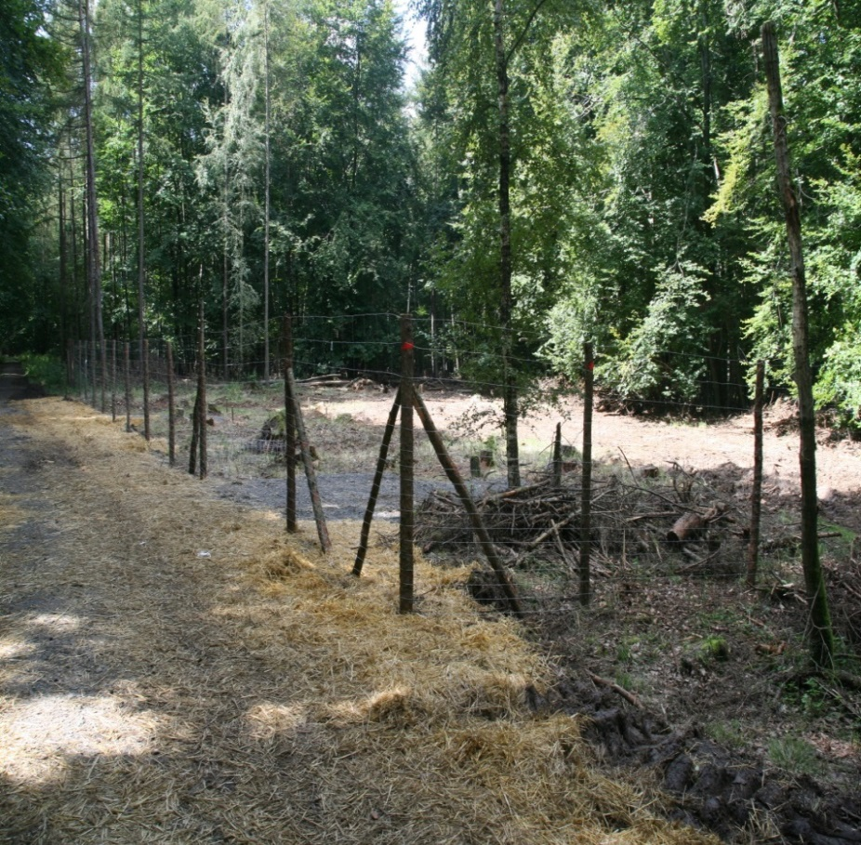
Ein Wildzaun sicherte die Baustelle, ohne die Sicht zu stören.

Slide 9
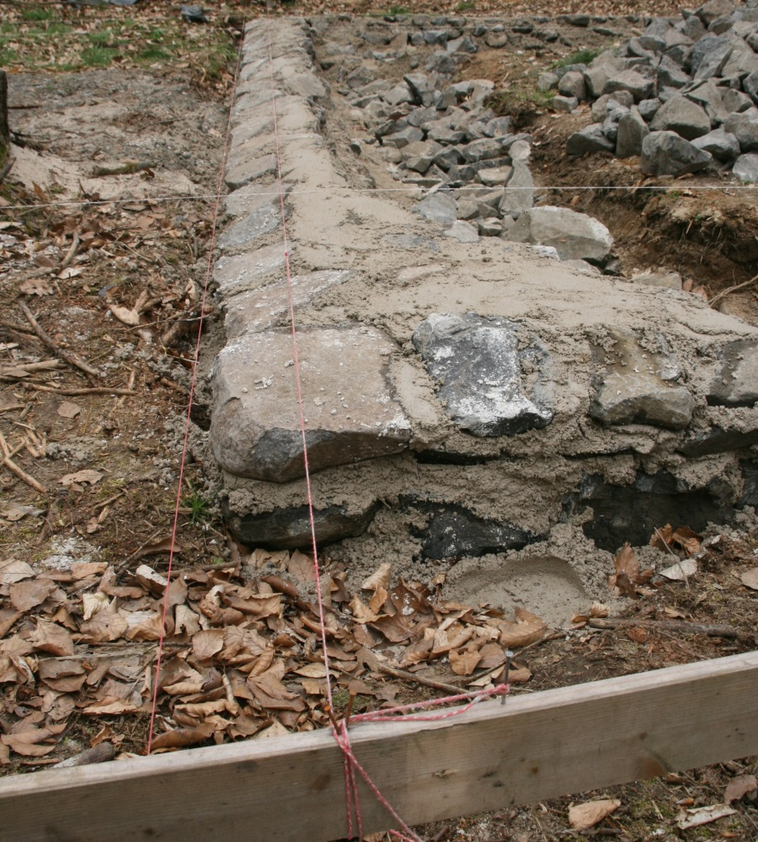
Die Baustoffe wurden denen der Römer angeglichen, der verwendete Basalt kam aus der Region.

Slide 10
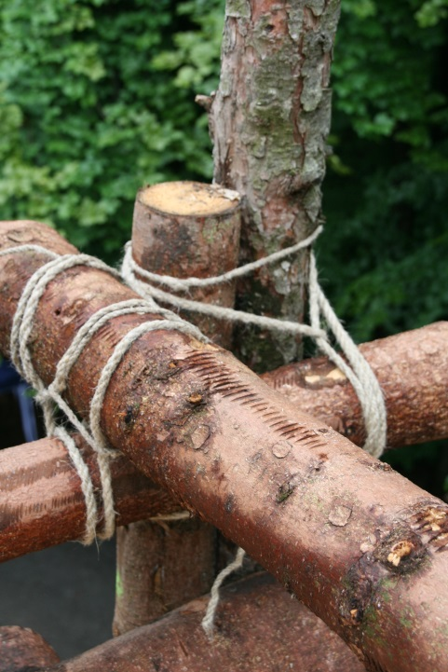
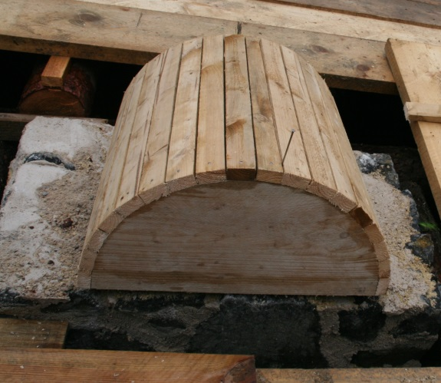
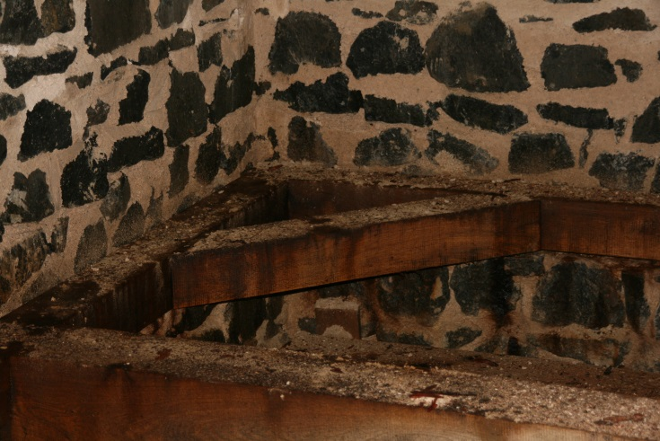
Die Bauweise sollte wie um 150 n.Chr. sein.
So wurde alles zum Experiment …

Slide 11
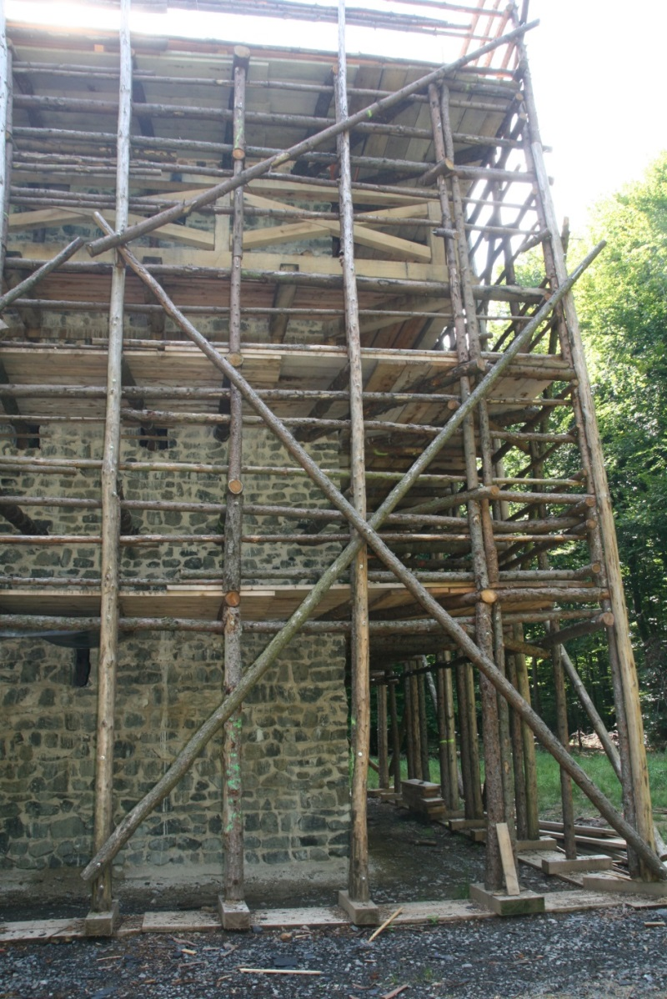
…auch das Holzstangen-Gerüst aus ortsnah gefällten Bäumen.

Slide 12
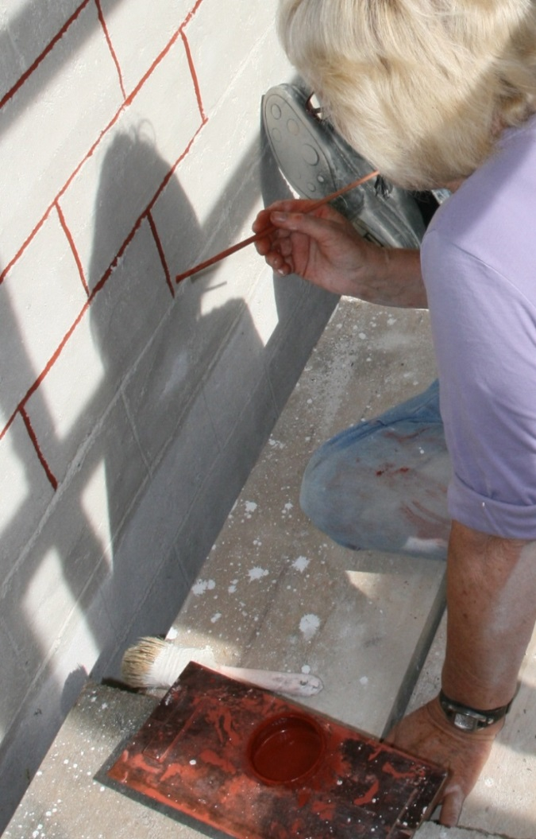
Auf das Verputzen mit römischem Mörtel folgte das Finale mittels Kalkfarbe und Eisenoxyd.

Slide 13
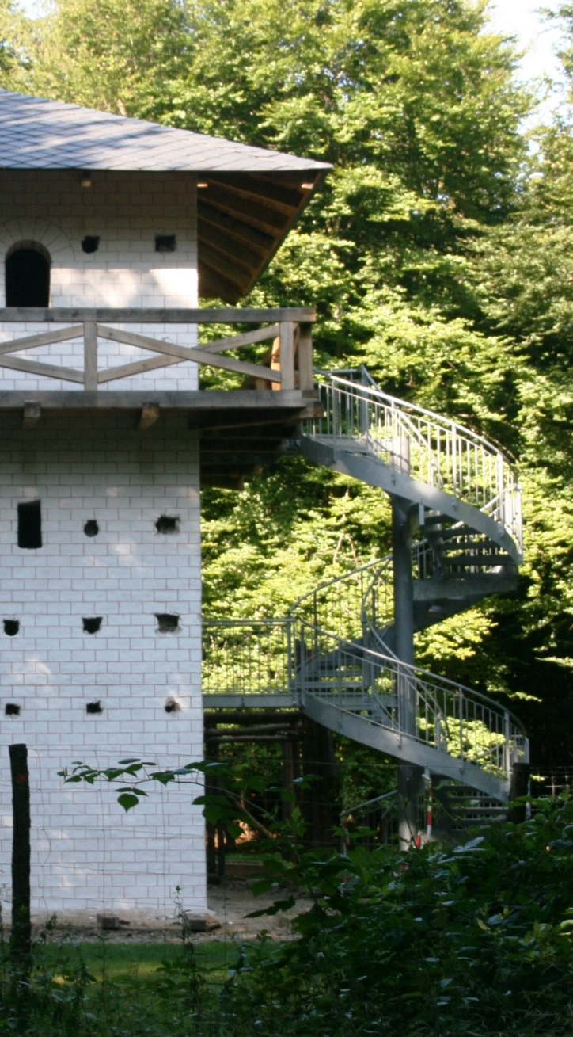
Um den Innenbereich authentisch gestalten zu können, wurde der Aufgang außen angesetzt.

Slide 14
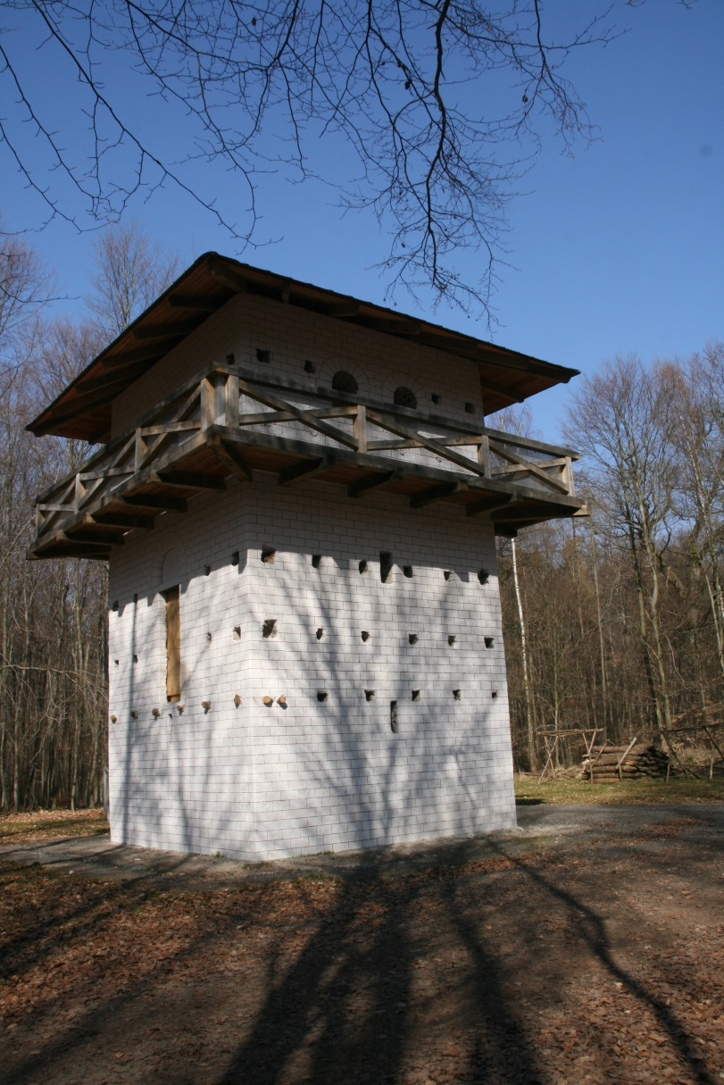
Die Treppe ermöglicht jederzeit den Zugang nach oben und dennoch einen freien Blick auf den römischen Wachtposten.
Die Gerüstlöcher sind Teil des Experimentes.

Slide 15
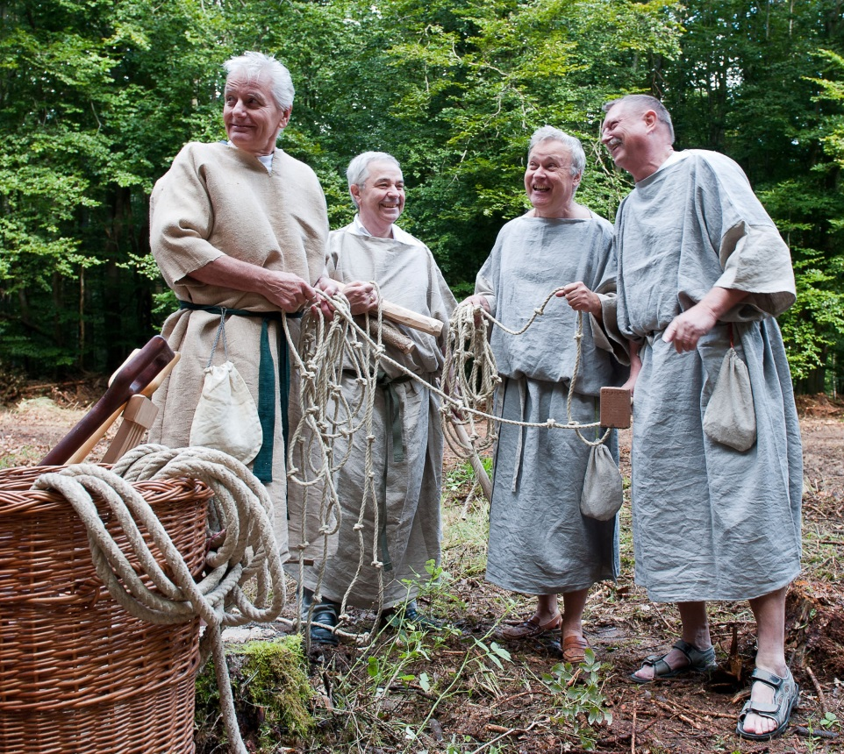
Die Bevölkerung war in alle Arbeitsschritte einbezogen und konnte die Techniken an Aktionstagen selbst nachvollziehen.
Der Archäologe führte dabei ein Bauzeiten-Buch.

Slide 16
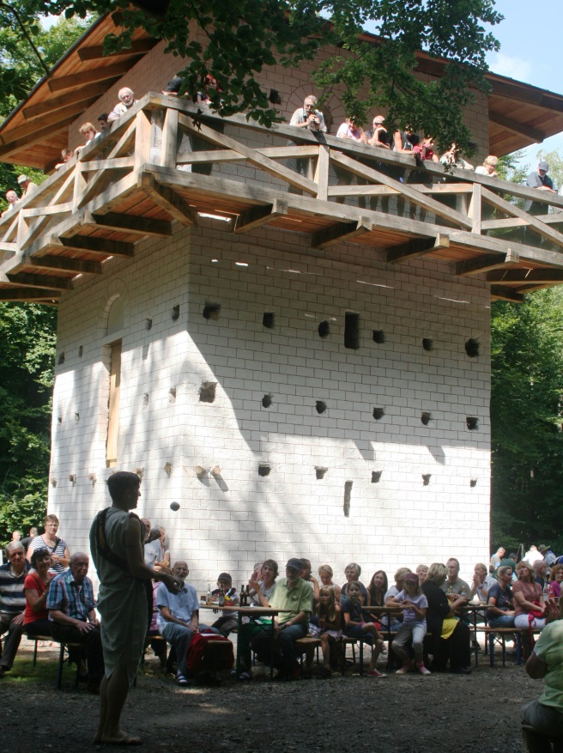
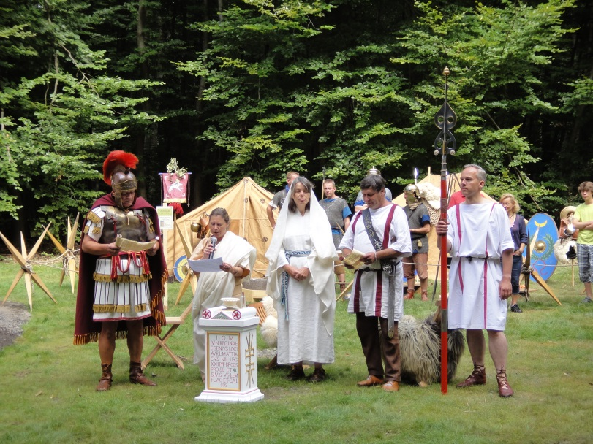
In 2013 wurde das Projekt mitten im Limeshainer Wald mit viel Ehren und Besuchern eingeweiht.

Slide 17




Getragen haben den Bau
die Gemeinde Limeshain, die Kreisarchäologie, der Limesbeauftragte von Hessen, der örtliche Geschichts- und Kulturverein sowie die Bevölkerung und namhafte Sponsoren.

Slide 18

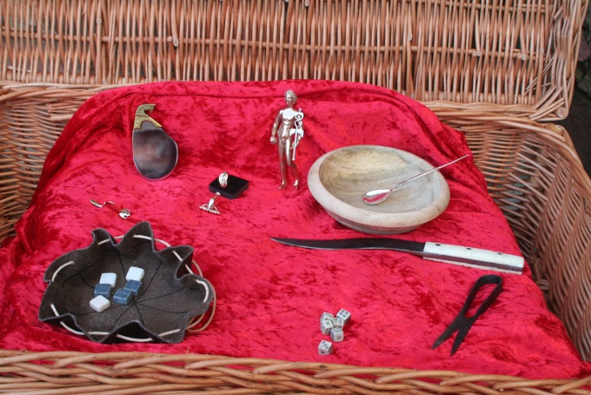
Und das Projekt setzt sich weiter fort!
Führungen mit dem Archäologie-Koffer und viele andere Veranstaltungen bringen neues Leben in die Geschichte.

Slide 19
So ist Limeshain Teil der ArchäologieLandschaft Wetterau mit den
Kelten,
Römern und dem Mittelalter.

Slide 20
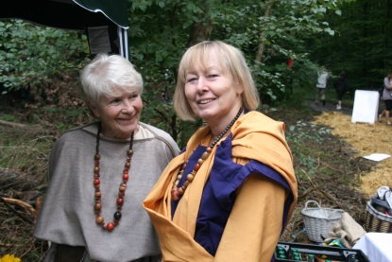
Gerne heißen wir unsere Gäste jederzeit
„Herzlich Willkommen“ am Welterbe in Limeshain in der Wetterau.

Slide 21
Weitere Fachinformationen in:
Der Limes, 2/2013.
Vielen Dank für Ihre Aufmerksamkeit !

